Slide 1

.EMPRESAS DE BASE TECNOLÓGICA
.La política tecnológica en la Argentina
INTRODUCCIÓN A LA INGENIERÍA INDUSTRIAL
2025

Slide 2

Innovación
La innovación se considera un ingrediente fundamental para que el tejido empresarial se desarrolle y sea competitivo.

Slide 3

¿Qué es una empresa de base tecnológica?
«Aquella empresa que convierte el conocimiento científico o tecnológico en nuevos productos, procesos o servicios que se pueden introducir en el mercado».
Las Empresas de Base Tecnológica (EBT) son aquellas que tienen como fin explotar nuevos productos y/o servicios a partir de resultados de investigación científica y tecnológica.

Slide 4
Características de una Empresa de Base Tecnológica (EBT):
Uso intensivo del conocimiento
Innovación como eje central:
Alta inversión en I+D+i:
Riesgo tecnológico y de mercado:
Capital humano altamente calificado:
Escalabilidad y potencial de crecimiento.

Slide 5

NO es una Empresa de Base Tecnológica (EBT):
Utiliza tecnología pero no la desarrolla ni la mejora
No tiene como eje central la innovación tecnológica
Opera en sectores tradicionales con bajo contenido científico
No invierte en investigación y desarrollo (I+D)
No tiene un equipo fundacional científico-técnico
En muchos casos estas empresas han surgido desde las universidades y organismos públicos de I+D y se denominan generalmente "spin-off". Son empresas caracterizadas por tener una fuerte base tecnológica y generalmente alta carga de innovación.

Slide 6







Slide 7
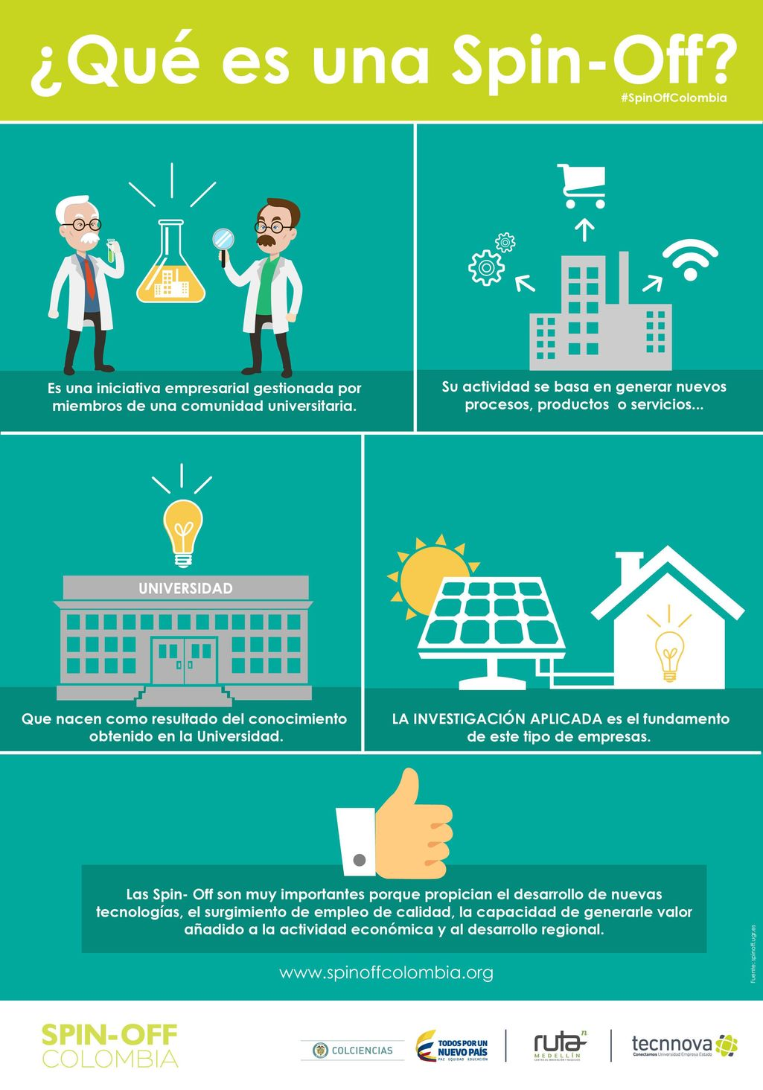

Slide 8
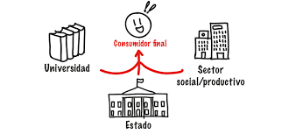

Clasificación por el origen
SPIN-OFF ACADÉMICO:
Es una forma muy típica de creación de empresas que se da mucho en universidades y centros de investigación. Donde se ofrece a los investigadores la posibilidad de llevar a la práctica empresarial sus proyectos y tener una motivación adicional.
SPIN-OFF EMPRESARIAL:
Es el proceso por el cual surge una nueva empresa a partir de otra ya preexistente. Con el tiempo, la nueva compañía formada se separará de la empresa inicial, que actuó como incubadora, y adquirirá una independencia comercial y jurídica

Slide 9
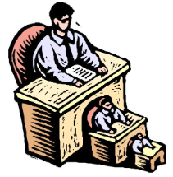
Spin off
Conceptualmente las spin-off se refieren a empresas que se crean en el seno de otra empresa o entidad ya existente, y, normalmente, como iniciativa de algún empleado de la misma. La gran mayoría de las spin-off nacen de las universidades o los centros de investigación públicos

Slide 10

Transferencia Tecnológica
La transferencia de tecnología es el movimiento de conocimiento y descubrimientos al público en general.

Slide 11

Etapas de la transferencia tecnológica:
Etapa 1. Análisis de la innovación y su contexto
Etapa 2. Definición de estrategias de protección y explotación
Etapa 3. Comercialización
Etapa 4. Retornos

Slide 12
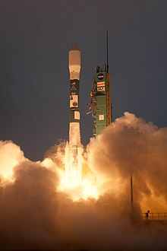
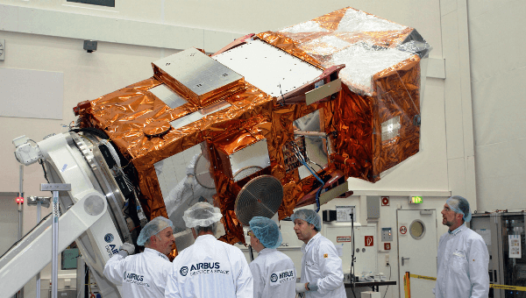

La política tecnológica en la Argentina
La ciencia y tecnología en Argentina constituye un conjunto de políticas, planes y programas llevados a cabo por el Estado, las universidades e institutos nacionales, las empresas, y otros organismos y asociaciones nacionales e internacionales orientadas hacia la investigación, desarrollo e innovación (I+D+i) en Argentina, así como las infraestructuras e instalaciones científicas y tecnológicas

Slide 13




La actividad científico-tecnológica pública es coordinada y planificada principalmente por el Ministerio de Ciencia, Tecnología e Innovación (MinCyT), aunque se pueden encontrar entes y organismos de investigación en otros ministerios. El MinCyT traza sus lineamientos a través de planes estratégicos como Argentina Innovadora 2020.
La actividad científica del país se concentra fundamentalmente en el CONICET y las Universidad Nacionales, mientras que la producción tecnológica tiene como eje a diversas instituciones estatales sectoriales como la CNEA, el INTA, el INTI y la CONAE, entre otros.
Comisión Nacional de Actividades Espaciales
Instituto Nacional de Tecnología Industrial
Instituto Nacional de tecnología Industrial
Comisión Nacional de Energía Atómica

Slide 14
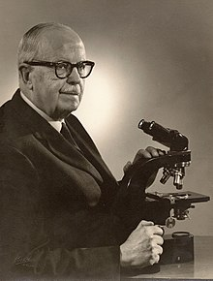
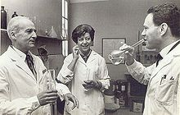
El principal organismo de investigación científica en la Argentina es el Consejo Nacional de Investigaciones Científicas y Técnicas (CONICET). Es una institución dependiente del MinCYT que abarca todas las áreas del conocimiento y es considerada una de las más prestigiosas en América
Argentina desarrolló una sólida tradición de investigación en las áreas de biomedicina, física y ciencias agrarias. La investigación en biomedicina le dio tres Premios Nobel al país: Bernardo Houssay (1947, el primero en Latinoamérica), Luis Federico Leloir (1970) y César Milstein (1984). Si se incluyen los Premios Nobel de la Paz, Argentina llega a un total de cinco Premios Nobel.
Luis Leloir
Bernardo Houssay

Slide 15


En temas como la informática, la nanotecnología y la biotecnología se desarrollan programas bien estructurados que tienden a concentrar esfuerzos y dar sentido a las capacidades que se desarrollan
En biotecnología se destacan hitos como la producción de hormonas en vacas clonadas14​15​ y el desarrollo de nuevas variedades transgénicas de cereales y leguminosas tolerantes a agroquímicos o a estrés.16​17​ En informática se produjo un aumento sostenido en la cantidad de empresas de software tras la sanción de la Ley del Software y su sucesora la Ley de Economía del Conocimiento.

Slide 16

Argentina tiene importantes capacidades en tecnología nuclear y satelital, siendo pionero en América Latina.18​ Es el único país del continente americano ―junto con Estados Unidos― que produce y exporta satélites.19
En materia nuclear produce el ciclo completo de la energía nuclear y provee de reactores nucleares a diversos países, diseñados y producidos en el país.
En ambas áreas los principales actores son la Comisión Nacional de Energía Atómica (CNEA), la Comisión Nacional de Actividades Espaciales (CONAE) y la empresa pública INVAP.

Slide 17

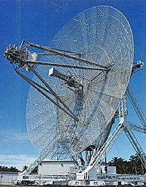

Entre algunos de los más eminentes avances en materia de desarrollo armamentístico se cuenta el misil AS-25K, uno de los últimos desarrollos de CITEFA y que se presentará en versiones aire-mar y aire-superficie. También construye helicópteros, aviones y radares militares y civiles para el control del tráfico aéreo y lucha contra el narcotráfico

